Slide 1
ЕТИКА НА ИЗСЛЕДОВАТЕЛСКАТА РАБОТА
Проф. д-р Силвия Александрова-Янкуловска, д.м.н.

Slide 2
НЕГАТИВНИ СПОМЕНИ ОТ МИНАЛОТО
Д-р Менгеле (“Ангел на смъртта”)
Нацистки лекар
В името на експерименталната работа, хора са били заразявани с различни заболявания
Тестване на нови медикаменти
Въвеждане на отровни вещества
Експозиция на екстремни
температури и декомпресия
Експерименти върху близнаци за
разработване на програма за удвояване
на раждаемостта сред Арийската раса

Slide 3
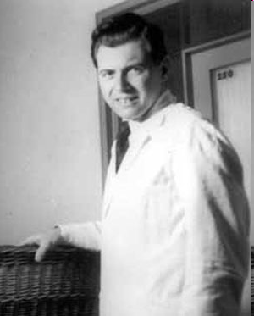
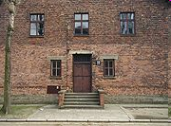
НЕГАТИВНИ СПОМЕНИ ОТ МИНАЛОТО
Йозеф Менгеле
Медицински екпериментационен блок в Аушвиц

Slide 4
ЕКСПЕРИМЕНТИ С БЛИЗНАЦИ
Целта на Менгеле била да установи генетичната причина за раждането на близнаци, за да разработи програма за удвояване на раждаемостта на Арийската раса.
Експериментите обхванали 180 лица, възрастни и деца.
Използваните близнаци били на възраст под 5 години и обикновено били убивани след експериментите, а телата им били подлагани на дисекция.
Менгеле инжектирал химикали в очите на децата, опитвайки се да промени цвета им.
Той зашивал близнаците един за друг, кастрирал ги или ги стерилизарал.На много близнаци били махани крайници и органи без анестезия.

Slide 5
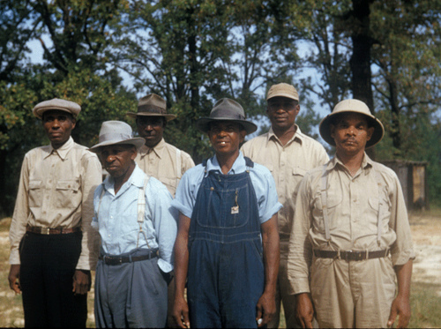
ИЗСЛЕДВАНЕТО НА СИФИЛИС В ТАСКАГИЙ, АЛАБАМА
Сред афро-американци болни от сифилис
Начало 1932 г.
Край след появяване на информация в пресата 1972 г.
Първоначално планираната продължителност – 6 м.

Slide 6
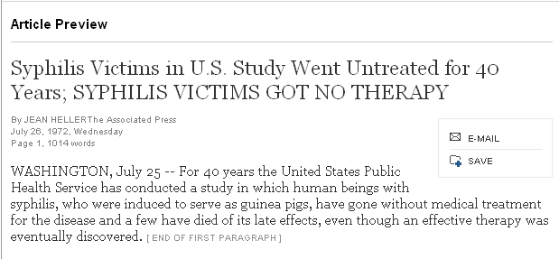
ИЗСЛЕДВАНЕТО НА СИФИЛИС В ТАСКАГИЙ, АЛАБАМА
На 26 юли 1972 г. вестник “Ню Йорк Таймс” разкрива експеримента като “най-дългия нетерапевтичен експеримент с хора в историята на медицината”.

Slide 7
ИЗСЛЕДВАНЕТО НА СИФИЛИС В ТАСКАГИЙ, АЛАБАМА
Проучването обхванало 600 афро-американци - 399 със сифилис и 201 контроли
Обектите на експеримента получили информация, че са лекувани за “лоша кръв” – местен термин за няколко заболявания, в това число сифилис и анемия.
В действителност те не получавали адекватно лечение.
За насърчаване на участието, мъжете получавали безплатни прегледи, храна и погребална застраховка.

Slide 8
ВИДОВЕ ЕКСПЕРИМЕНТИ С ХОРА
Медицински изследвания, съчетани с професионални грижи (клинични, терапевтични изследвания).
Нетерапевтични медицински изследвания, включващи човешки същества (неклинични биомедицински изследвания).

Slide 9
Фази на клиничните изпитвания на нови медикаменти
Първа фаза - малък брой здрави доброволци. Цел - да определи каква доза от медикамента е нужна, за да предизвика реакция в човешкия организъм, как организма преработва лекарството, има ли странични и токсични ефекти.
Втора фаза - група от пациенти, които страдат от конкретното заболяване, срещу което е насочен медикамента. Целта е да се определи дали лекарството повлиява благоприятно заболяването и дали има вредни странични ефекти.

Slide 10
Фази на клиничните изпитвания на нови медикаменти
Трета фаза - голям брой пациенти и се сравнява с друго лекарство, ако има такова за съответното заболяване, и/или с плацебо.
Четвърта фаза - след лицензиране на лекарството и излизането му на пазара. През първите няколко години се следи за странични ефекти на лекарството, които не са се проявили в по-ранните фази.

Slide 11
ЕТИЧНИ ДОКУМЕНТИ
1947 – Нюрнбергски кодекс
1964 – Декларация от Хелзинки
1979 – Доклад Белмонт (САЩ)
Етични принципи и ръководни правила за защита на хората участници в експерименти
Възникването е свързано с експеримента в Таскагий
Три основни принципа:
1) Уважение на автономността: информирано съгласие;
2) Благодеяние: максимизиране на ползите при минимизиране на рисковете за лицата
3) Справедливост: справедливо разпределение на ползите и рисковете

Slide 12
НЮРНБЕРГСКИ КОДЕКС
Доброволно съгласие
Плодотворни резултати за благото на обществото
Очакваните резултати да оправдават извършването на експеримента
Избягване на физическо и психическо страдание
Експеримент не трябва да се провежда при подозирана смърт или инвалидизиране
Степента на приемания риск трябва да не превишава важността на проблема, който би се разрешил с експеримента

Slide 13
НЮРНБЕРГСКИ КОДЕКС
Адекватна подготовка за защита на участниците от увреда или смърт
Експерименти се провеждат само от научно компетентни лица
По време на експеримента лицата трябва да са свободни да се откажат от участие по всяко време
Изследователят трябва да готов да прекъсне експеримента в момента, в който се появи вероятност за увреждане на обектите

Slide 14
ЕТИЧНИ ДОКУМЕНТИ
1982 – Международни ръководни правила за биомедицински експерименти (СЗО/Council of international organizations of medical sciences - CIOMS)
1991 - Nuffield Council of Bioethics – разглежда етичните проблеми вследствие развитието на биологията и медицината
1993 – Ръководни правила за епидемиологични проучвания (WHO/CIOMS)
1996 – Правила за добра клинична практика
2000, 2008 – Ревизирана декларация от Хелзинки

Slide 15
Изискване за
Етична комисия
Постановката и провеждането на експериментални процедури върху човешки обекти трябва да бъдат ясно формулирани в експериментален протокол (т. 14). Този протокол трябва да се представи за обсъждане пред специално организирани етични комисии, които да са независими от изследователя, спонсора или от всякакво друго незаконно въздействие (т. 15).
Хелзинска Декларация

Slide 16
“Всички предложения за провеждане на експеримент с хора трябва да бъдат прегледани и одобрени от една или повече независими етични и научни комисии. Изследователят трябва да получи такова разрешение преди започването на експеримента”. CIOMS, Guideline 14

Slide 17
Роля на етичната комисия
Да защитава достойнството, правата и безопасността на потенциалните участници в експеримента преди, по време на и след приключването му.
Да подсигури приемането на универсални етични ценности и научни стандарти при планирането, провеждането и оценяването на експеримента.

Slide 18
Членство в етичните комисии
Обслужвана институция
Процедура по подбор на членовете – прозрачност, ротационна система
Избягване на конфликт на интереси – изследователите могат да бъдат членове, но при техен проект не участват в обсъждането и гласуването
Мултидисциплинарност - Научна - Медицинска - Не-медицинска
Различна експертиза - Експерти в областта на етиката
- Психолози/Философи - Юристи - Духовен служител - Представител на общността
6. Полово разпределение
7. Възрастово разпределение

Slide 19
Състав на етичната комисия
Председател
Секретар
Минимум 5 члена
Максимален брой – зависи от работата
Външни експерти при нужда (без право на глас)

Slide 20
НЯКОИ ВАЖНИ ПОСТАНОВКИ В ХЕЛЗИНСКАТА ДЕКЛАРАЦИЯ
Хелзинска декларация параграф 26
“Когато получава информирано съгласие за изследователски проект, лекарят трябва да е изключително внимателен ако участникът е в зависима връзка с него или се съгласява под принуда. В такъв случай информираното съгласие трябва да се получи от добре информиран лекар, който не е ангажиран с изследването и който е напълно независим.”

Slide 21
Плацебо или “златния стандарт”?
Плацебото е безвредно вещество без терапевтичен ефект, прилагано във вид на таблетка или инжекционно, което позволява да се сравнят резултатите с тези на пациенти, получаващи активното лекарствено вещество при контролиране ефекта на психологическите фактори, свързани с приемането на медикамента.
Етични проблеми при приложение на плацебо
Ако съществува ефективно лечение за изследваното заболяване, използването на плацебо лишава пациента от лечение
Експерименталното лечение без доказана ефективност може да нанесе вреда или в най-добрия случай, да се окаже безполезно.

Slide 22
Хелзинска декларация параграф 32
“Ползите, вредите и ефективността на един нов метод трябва да бъдат сравнявани с тези на най-добрата в момента интервенция, освен ако не съществува ефективна такава или употребата на плацебо е методологично наложителна и пациентите няма да са обект на риск, сериозна или необратима вреда. ”

Slide 23
Хелзинска декларация параграф 33
“При приключване на проучването, всеки пациент, включен в проучването, трябва да бъде информиран за изхода от проучването и да може да се възползва от всички ползи от него, например да има достъп до доказаните полезни интервенции или други подходящи грижи и ползи.”

Slide 24
Проблеми във връзка с достъпа след експеримента
Чие е задължението да го подсигури? На изследователя или на спонсора?
Медикамента може още не е регистриран
Кога медикамента е доказано ефективен? Напр. един експеримент не е достатъчен
Променя ли се задължението при хронични заболявания?
Зависи ли задължението от развитието на здравната система? Едно и също ли е задължението в развити и развиващи се страни?

